Slide 1
Weblab
Flavio Waser

Slide 2
Vorgehen & Methodik
Backend
Frontend
Auf Dockerisierung geachtet
Notes:
Zuerst Backend
Danach Frontend
Stets auf Dockerisierung geachtet

Slide 3
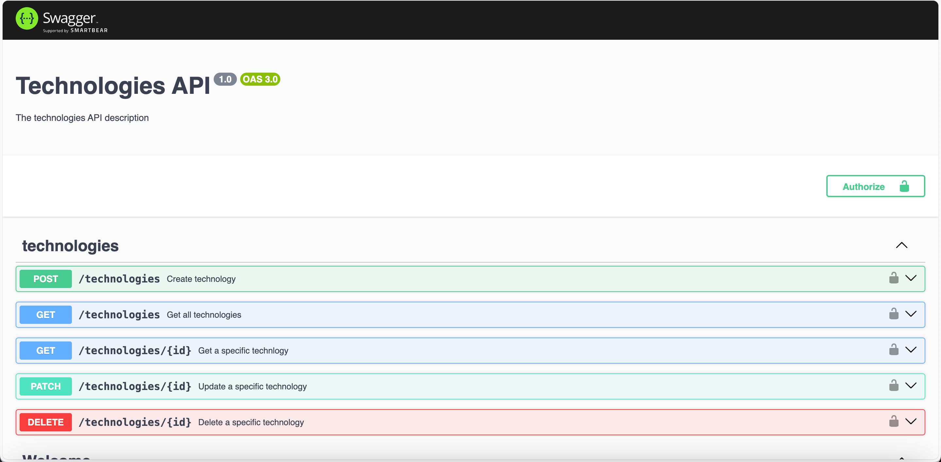
Projekt Techradar
Containerisierte Applikation
MongoDB
Backend
Frontend
Notes:
Containerisierte Applikation
MongoDB
Backend
Frontend

Slide 4
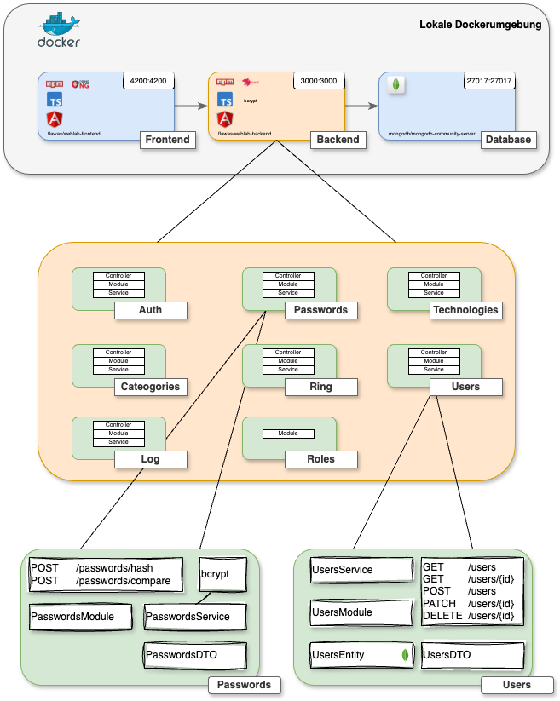
Projekt Techradar
Containerisierte Applikation
MongoDB
Backen
Frontend

Slide 5
Projekt Techradar
Containerisierte Applikation
MongoDB
Backen
Frontend
Notes:
Spezielles:
Datenbank MongoDB
Backend
Next.JS
bcrypt für Verschlüsselung
Swagger UI
Frontend
Prime NG

Slide 6
Projekt Techradar
Containerisierte Applikation
MongoDB
Backen
Frontend

Slide 7
Projekt Techradar
Containerisierte Applikation
MongoDB
Backen
Frontend

Slide 8
Live Demo
Flavio Waser

